Slide 1
CEPC真空系统研制总结
董海义 王鹏程 刘佳明 谭彪 马永胜 孙晓阳 黄涛
2023/6/7

Slide 2
报告提纲
任务目标
弯转真空盒研制
RF屏蔽波纹管研制
真空盒内表面镀吸气剂膜
总结

Slide 3
项目目标、成果与考核指标表
项目目标¹ | 成果名称 | 成果 类型 | 对应的课题（任务）² | 考核指标³ |  |  |  | 考核方式（方法）及评价手段⁵
 |  |  |  | 指标 名称 | 立项时已有指标值/状态 | 中期指标值/状态⁴ | 完成时指标值/状态
1.开展 CEPC增强器关键设备高精度低场二极磁铁、弯转真空盒、RF 屏蔽波纹管和真空盒内表面镀吸气剂膜、高能正负电子束静电分离器的研制；开展 CEPC在 Z 能区极化束流的加速器物理研究与设计。 2. 研制出硅径迹探测器原型机，并验证其空间分辨率达到3-5 微米; 设计出抗电离辐射总剂量达到 1MRad的硅探测器。3. 完成对采用闪烁体作为灵敏层的成像型强子量能器技术方案的验证 | 高精度低场二极磁铁 | □新理论 □新原理 □新产品 □新技术 ■新方法 ■关键部件 □数据库 □软件 □应用解决方案 □实验装置/系统 ■工程工艺 □标准 □专利 ■论文 □其他 | 课题1：加速器关键技术的研发和验证 | 高精度低场二极磁铁 | 最低工作磁场127Gs，磁场均匀度5×10⁻⁴ | 最低工作磁场60Gs，磁场均匀度5×10⁻⁴ | 最低工作磁场31Gs，磁场均匀度5×10⁻⁴ | 同行专家评审
 | 研制弯转真空盒、RF屏蔽波纹管和真空盒内表面镀吸气剂膜 | □新理论 □新原理 □新产品 □新技术 ■新方法 ■关键部件 □数据库 □软件 □应用解决方案 □实验装置/系统 ■工程工艺 □标准 □专利 ■论文 □其他 | 课题1：加速器关键技术的研发和验证 | 真空盒极限真空 | 5×10⁻¹⁰Torr | 3×10⁻¹⁰Torr | 2×10⁻¹⁰Torr | 同行专家评审
 |  |  |  | 真空盒总漏率 | 5×10⁻¹⁰ Torr.L/s | 3×10⁻¹⁰ Torr.L/s | 2×10⁻¹⁰ Torr.L/s | 同行专家评审
 |  |  |  | RF屏蔽波纹管接触力 | 125±50g | 125±30g | 125±25g | 同行专家评审
 | 高能正负电子束静电分离器 | □新理论 □新原理 □新产品 □新技术 ■新方法 ■关键部件 □数据库 □软件 □应用解决方案 □实验装置/系统 ■工程工艺 □标准 □专利 ■论文 □其他 | 课题1：加速器关键技术的研发和验证 | 静电分离器电场强度 | 1.8MV/m@±60kV工作电压 | 1.6MV/m@±90kV工作电压 | 2MV/m@±110kV工作电压 | 同行专家评审
 |  |  |  | 静电分离器电场均匀性 | 无 | 无 | (1‰)10×10 mm² | 同行专家评审

Slide 4
主要研究内容
通过选择铝和铜两种不同材料制造弯转真空盒，掌握CEPC真空盒的设计和分析计算方法，摸索真空盒的拉伸、挤压成型、焊接和清洗工艺，实现国产化批量生产。
研究RF屏蔽波纹管设计方法和加工、焊接工艺，保证指型屏蔽波纹管结构的接触力在设计范围内。
通过建立镀吸气剂膜装置，了解和优化镀膜工艺参数，掌握弯转的长真空盒镀膜方法。

Slide 5
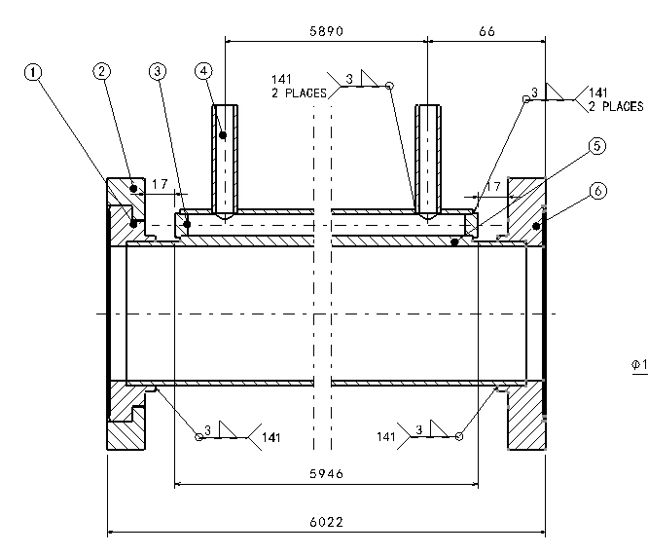
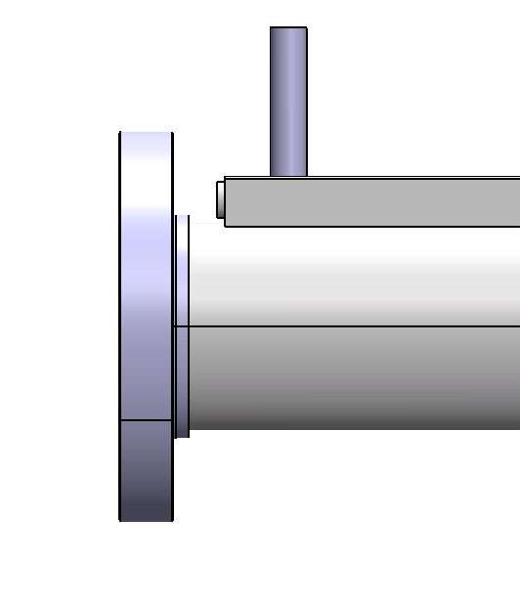
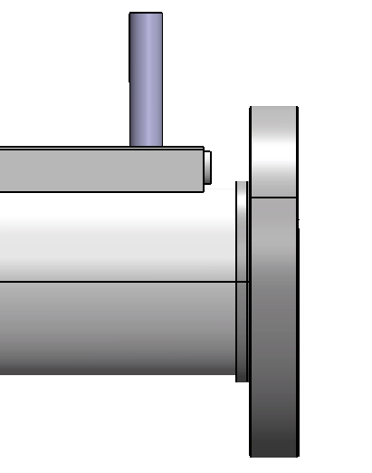
R&D of Al vacuum chamber
Structure of Al vacuum chamber
CF100 rotatable flange
CF100 no-rotatable flange
Al-6061 is chosen as the material of Al vacuum tube, and flanges are fabricated from explosion bonding S.S.-Al transition plate. Flange and tube are welded by manual AC TIG. The fittings for water cooling channels are also Al-6061 and are welded by TIG.

Slide 6
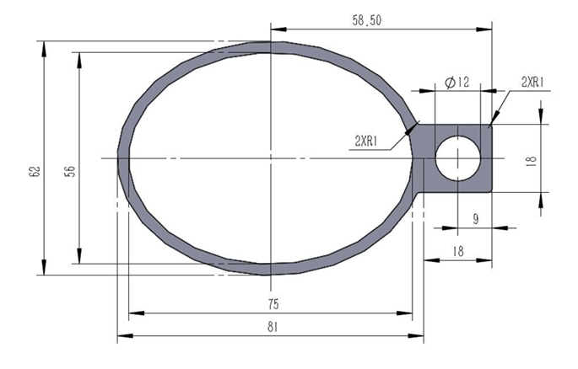
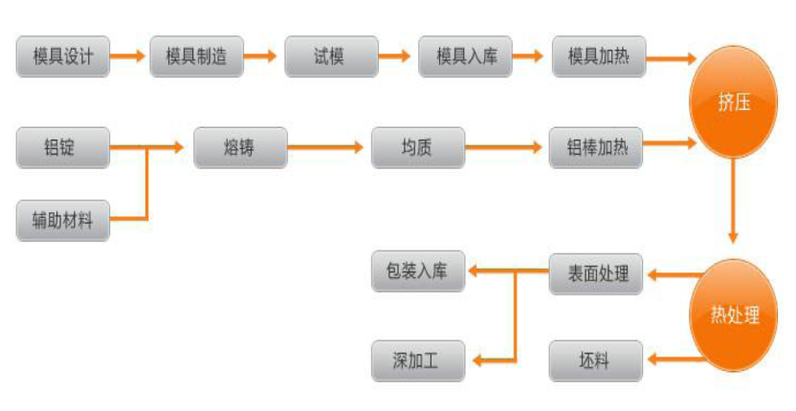
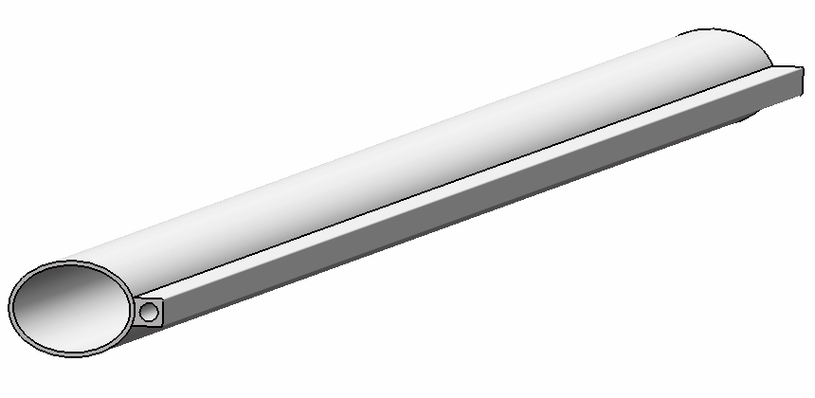
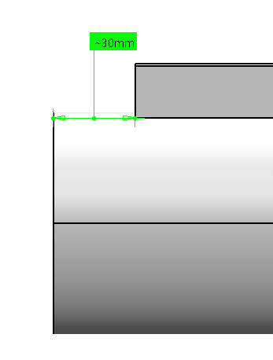
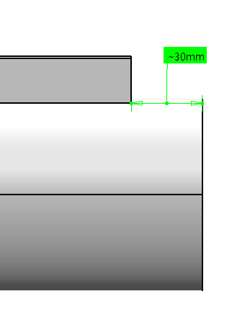
Fabrication process of Al vacuum tube
Aluminum vacuum tube is thermally extruded. Extrusion follows these steps as follows:
Aluminum vacuum chamber
(elliptic 75×56, thickness 3, length 6000)
The connection ports of cooling water channels are machined by numerical control machine tool.

Slide 7
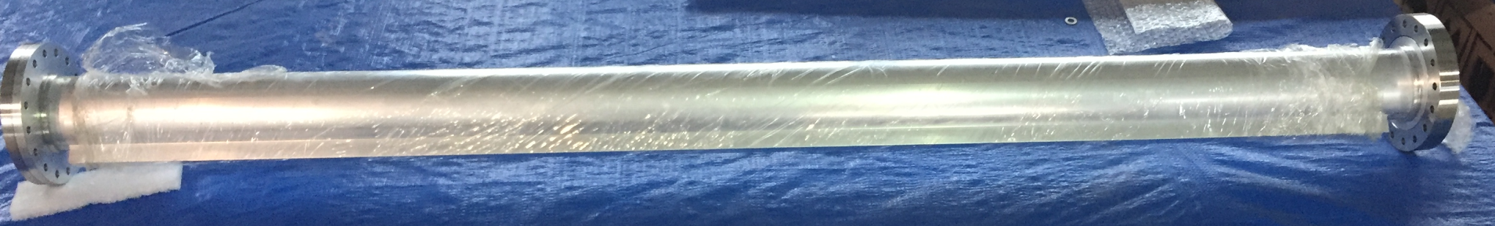
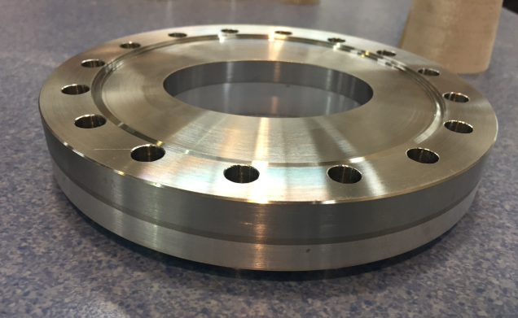
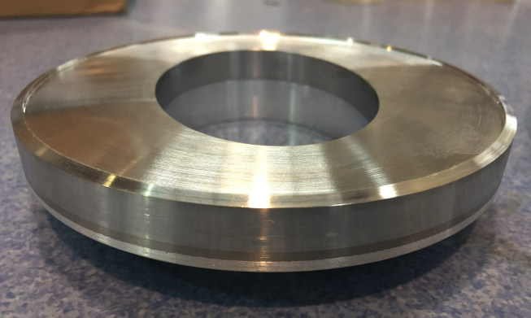
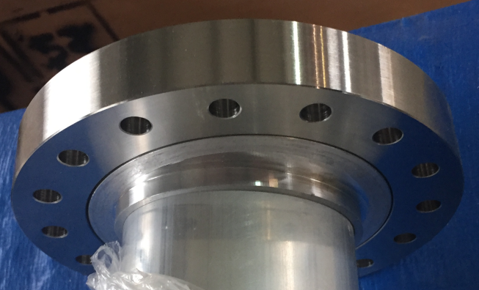
Conflat flanges of S.S.-Al transition material
S.S.-Al transition plate are fabricated through explosion bonding in a domestic company.
Ultrasonic flaw detection is used before the flange will be machined.
Leak detection is carried out after the flange has been machined.

Slide 8
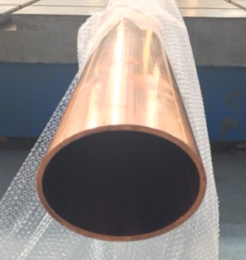
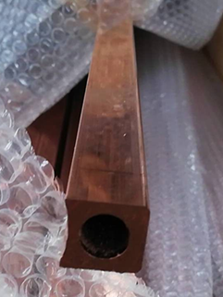
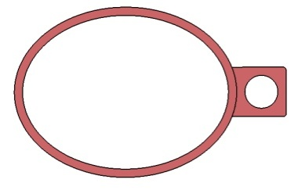
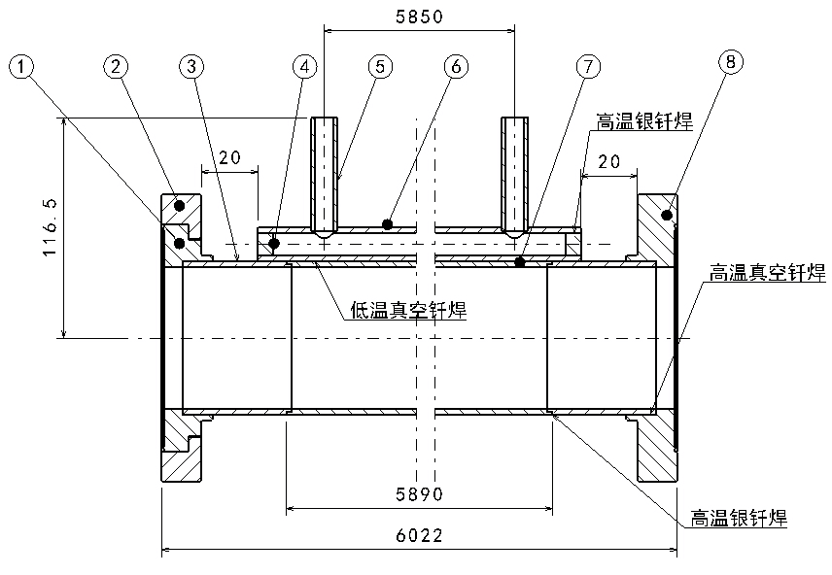
R&D of Cu vacuum chamber
Cu beam pipe and water cooling channel are extruded respectively, and brazed together.
Stainless steel material is used for flanges, and there is a rotatable flange at an end of vacuum chamber.
The flanges and beam pipe are welded by high temperature brazing solder, and low temperature brazing solder are used between the beam pipe and water cooling channel as a 6 m long high temperature vacuum furnace is difficult to be found.
Vacuum chamber
Beam pipe +
Cooling channel

Slide 9
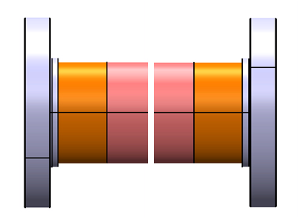
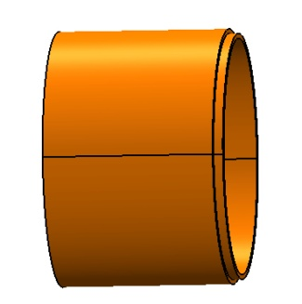
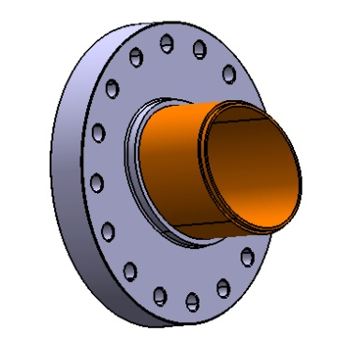
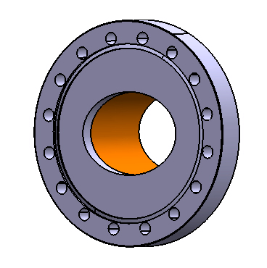
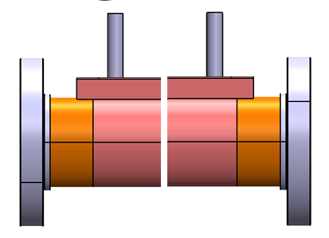
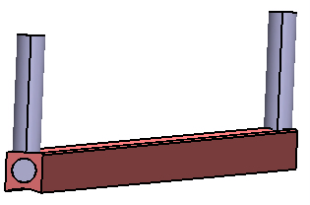
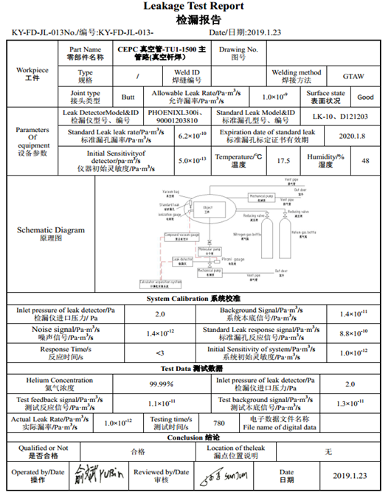
Technique process of Cu vacuum chamber
Leak detection
Transition tube machining
Brazing
Knife edge machining of flange
Silver brazing or EBW
Leak detection
Leak tests for hydraulic pressure and vacuum
Cleaning, leak detection, baking and pumping down
Welding between beam pipe and cooling channel with a low temperature brazing solder
Welding of fittings for cooling channel

Slide 10
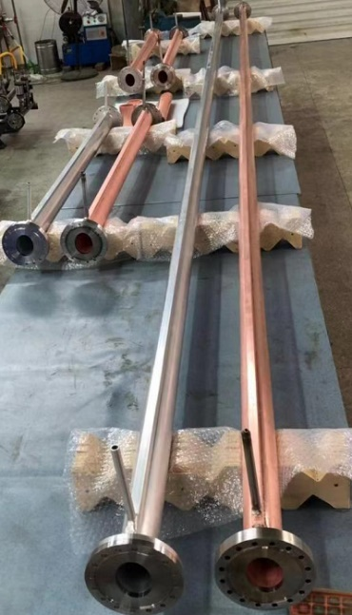
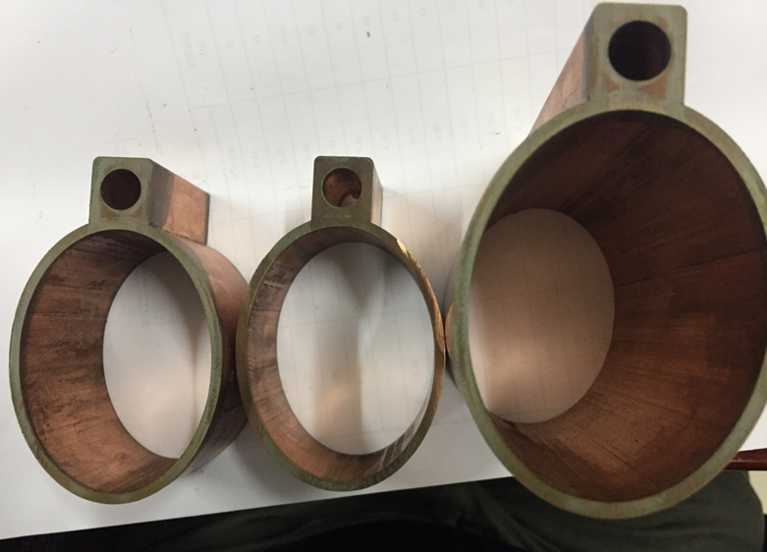
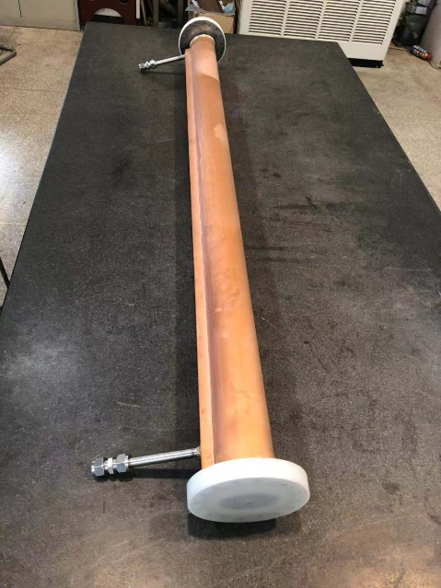
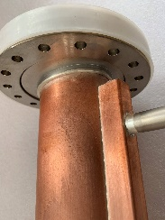
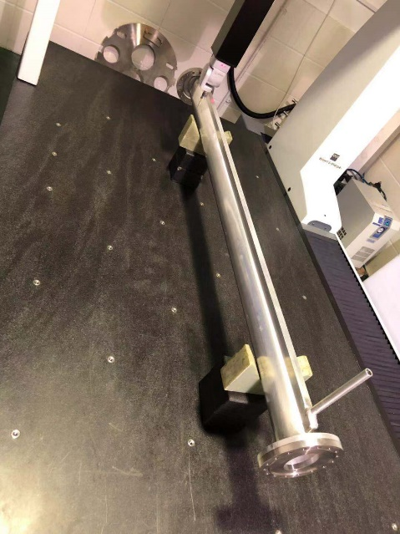
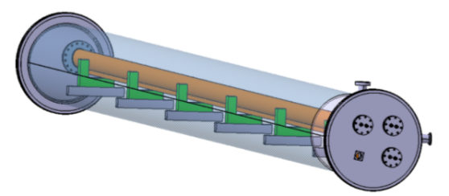
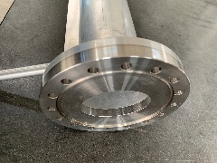
Cu and Al vacuum chamber prototypes
A 6 m long temporary vacuum furnace is fabricated, which is used to weld the water cooling channels of Cu chambers through low temperature brazing solder.
The welding seams are checked by wire-electrode cutting. The welding joints are smooth and have good contacting.
The prototypes of copper & aluminum vacuum chambers with a length of 6 m have been fabricated and tested, which meet the engineering requirements.

Slide 11
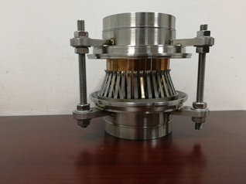
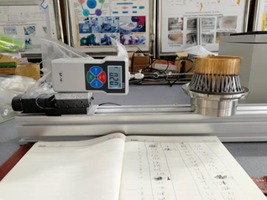
RF shielding bellows Structure
Bellows module
Spring fingers module
Total length: 140 mm
Inner and exterior diameter of bellows: 125mm/140mm
Expansion/contraction: 5mm/12mm
Offset: 2 mm
Bending: 50 mrad
Above technical specifications have been reached.
Contact fingers module

Slide 12
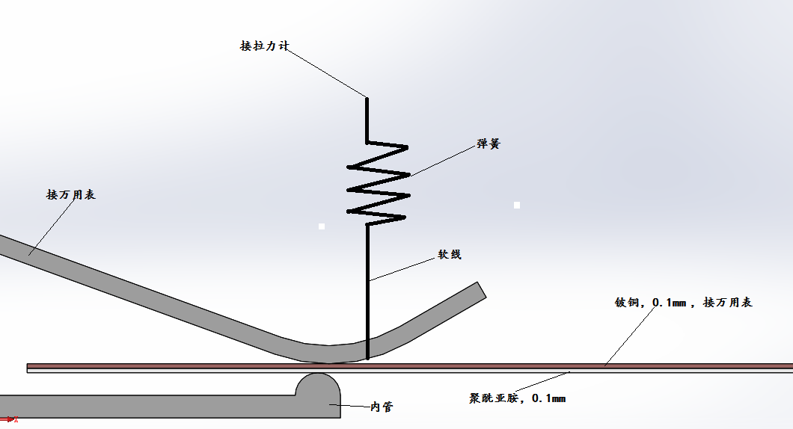
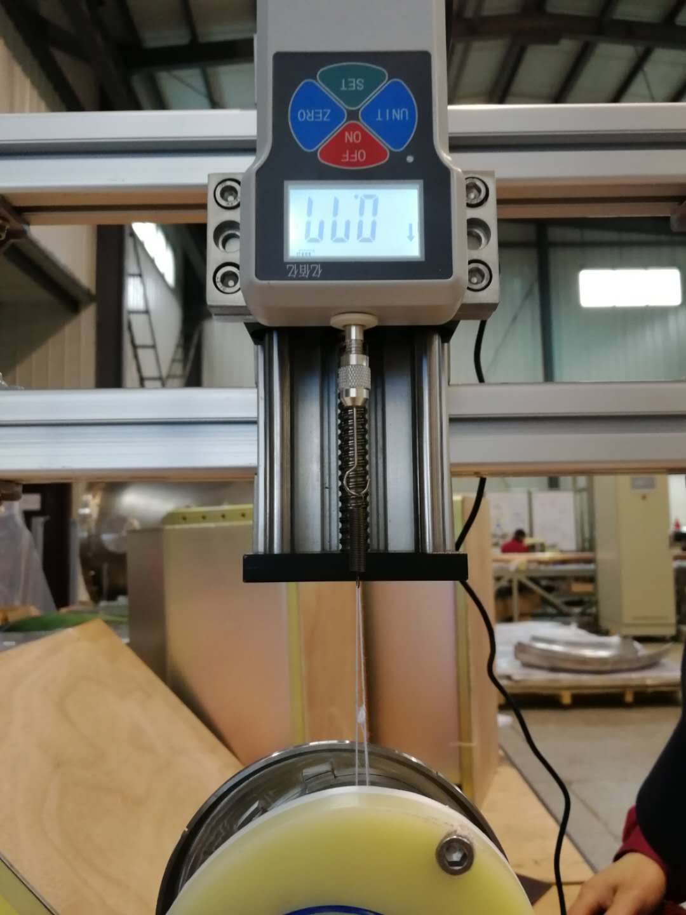
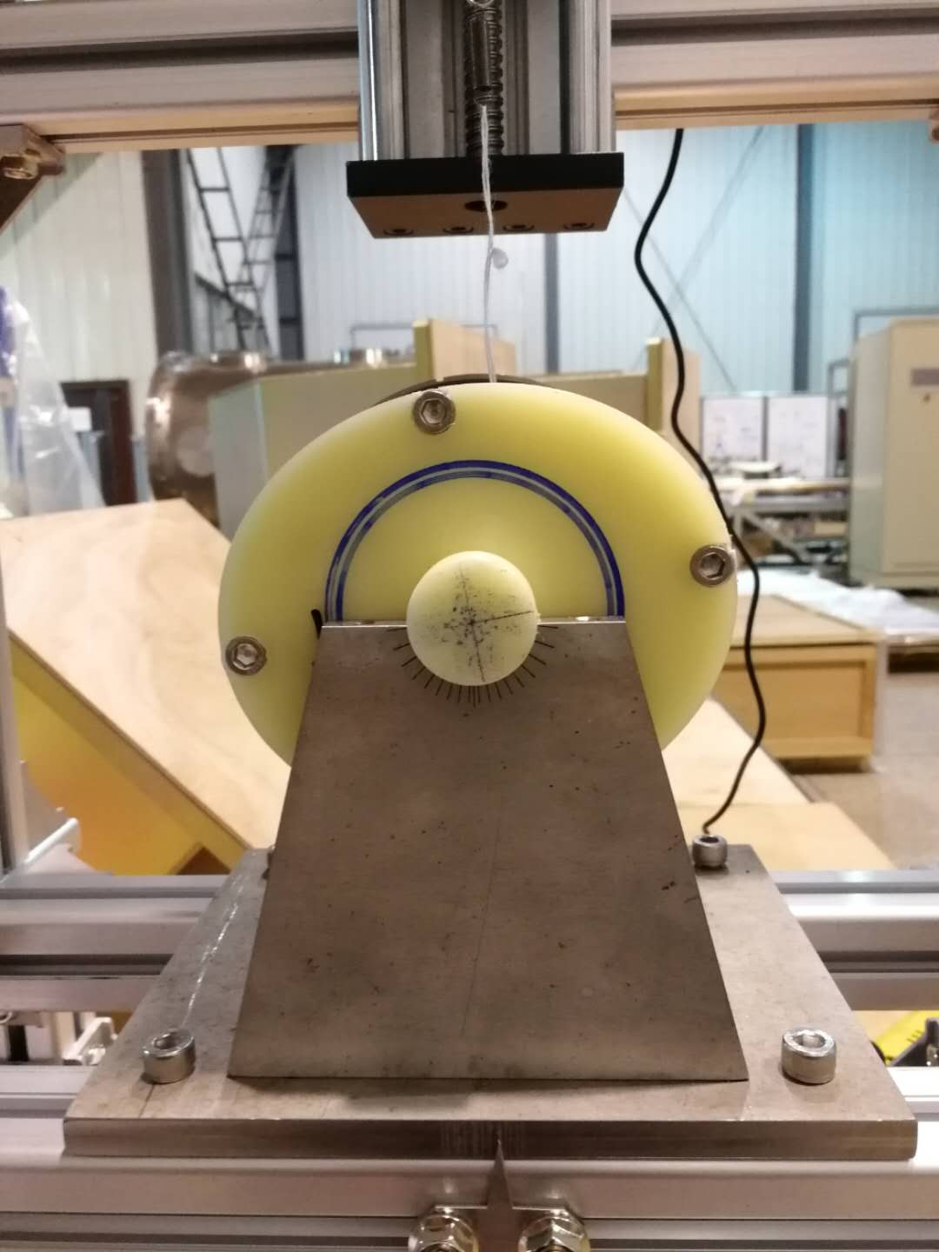
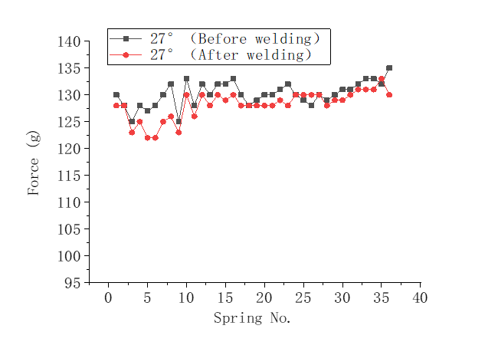
Measurement of the contact pressure of a spring finger

Slide 13
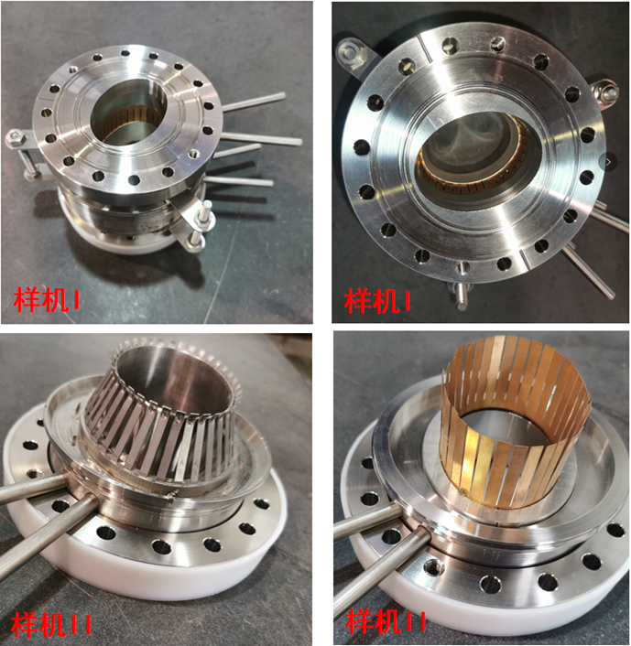
RF屏蔽波纹管样机(样机I：完整结构；样机II：内部结构)

Slide 14
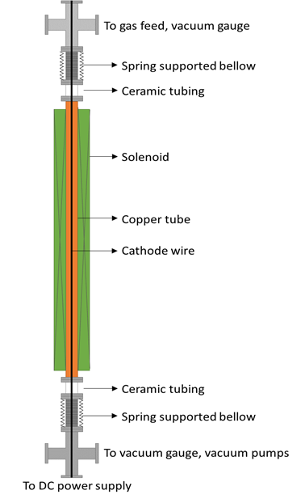
6米长椭圆截面铜真空盒镀膜
镀膜原理
-
直流电源
顶部集成装置：
丝靶固定、进抽气、真空监测、电极引出
+
镀膜方式 | 磁控溅射
磁场来源 | 螺线管 | 最高750 Gs
放电电源 | 直流电源 | 最高1000 mA
放电气体 | 氪气 | 99.999%
放电压强 | 1 Pa
排气装置 | 分子泵 | 上下
进气装置 | 微调阀 | 上下
螺线管
铜管
丝靶
底部集成装置：
丝靶固定、进抽气、真空监测

Slide 15
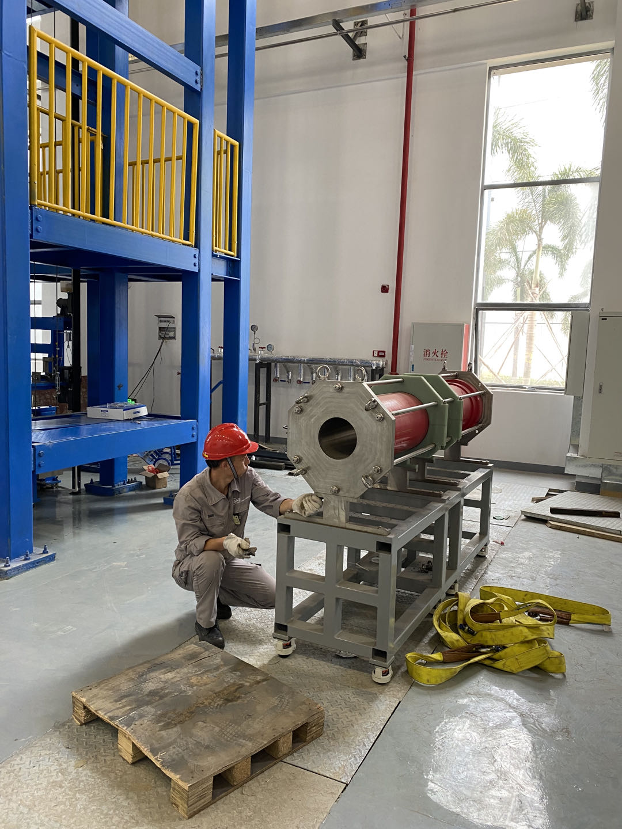
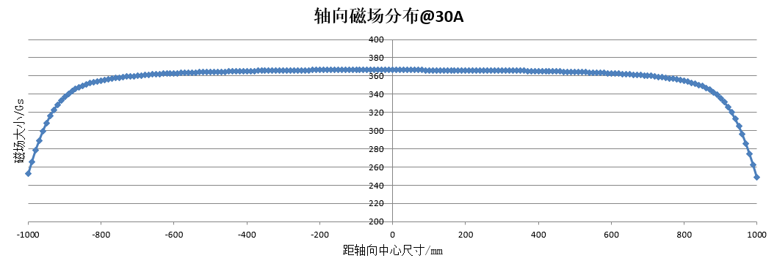
硬件设备简介-螺线管
最高磁场 | 750Gs@60A
长度 | 2125mm
内径 | 200mm
磁场径向分布 | 均匀
磁场轴向分布 | 如下图

Slide 16
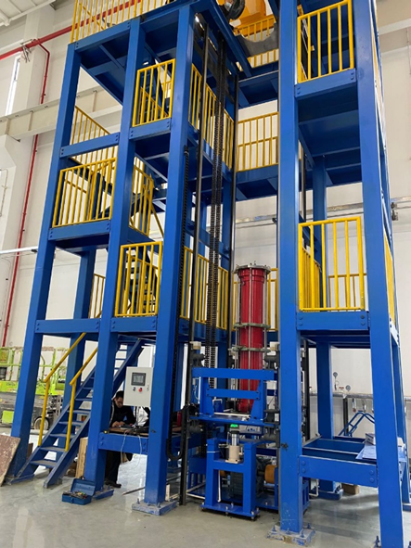
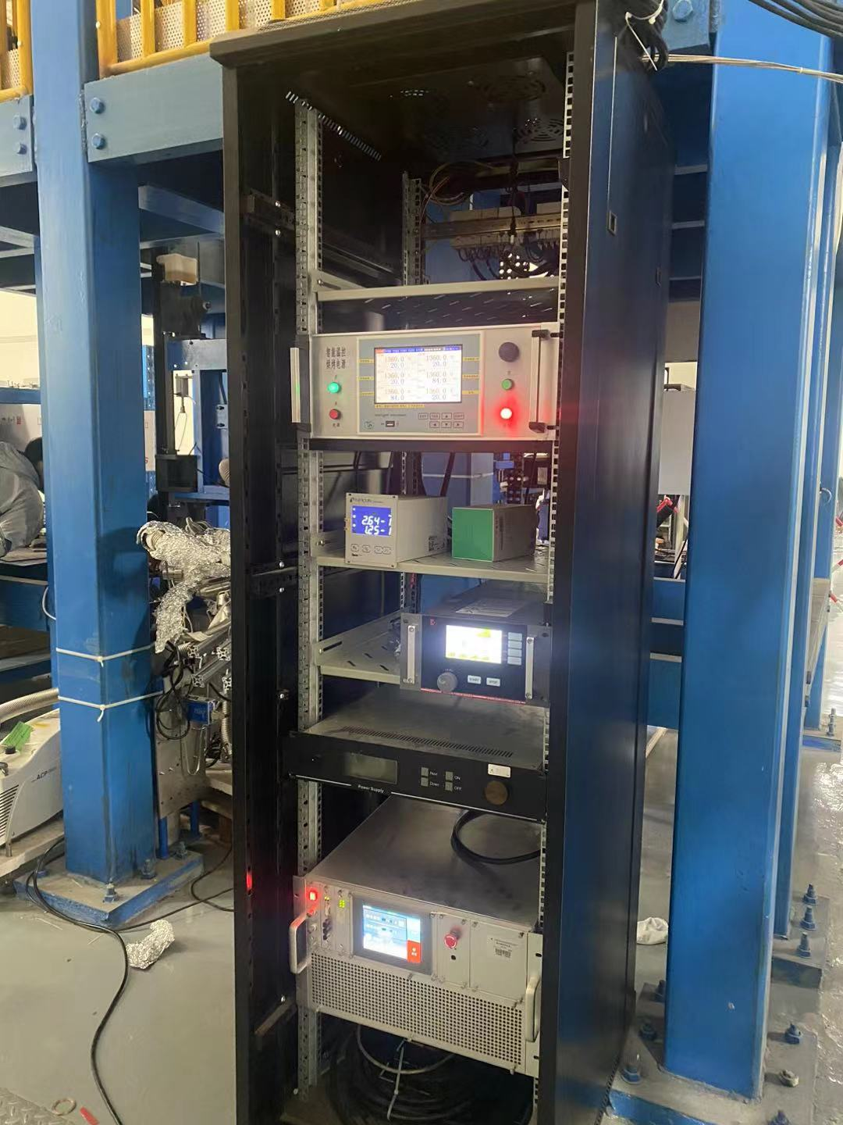
硬件设备简介-升降镀膜平台
有效升降高度 | 0 ~ 6500 mm
最大升降重量 | 2 t
温控系统-六路
真空测量
直流放电电源
螺线管电源

Slide 17
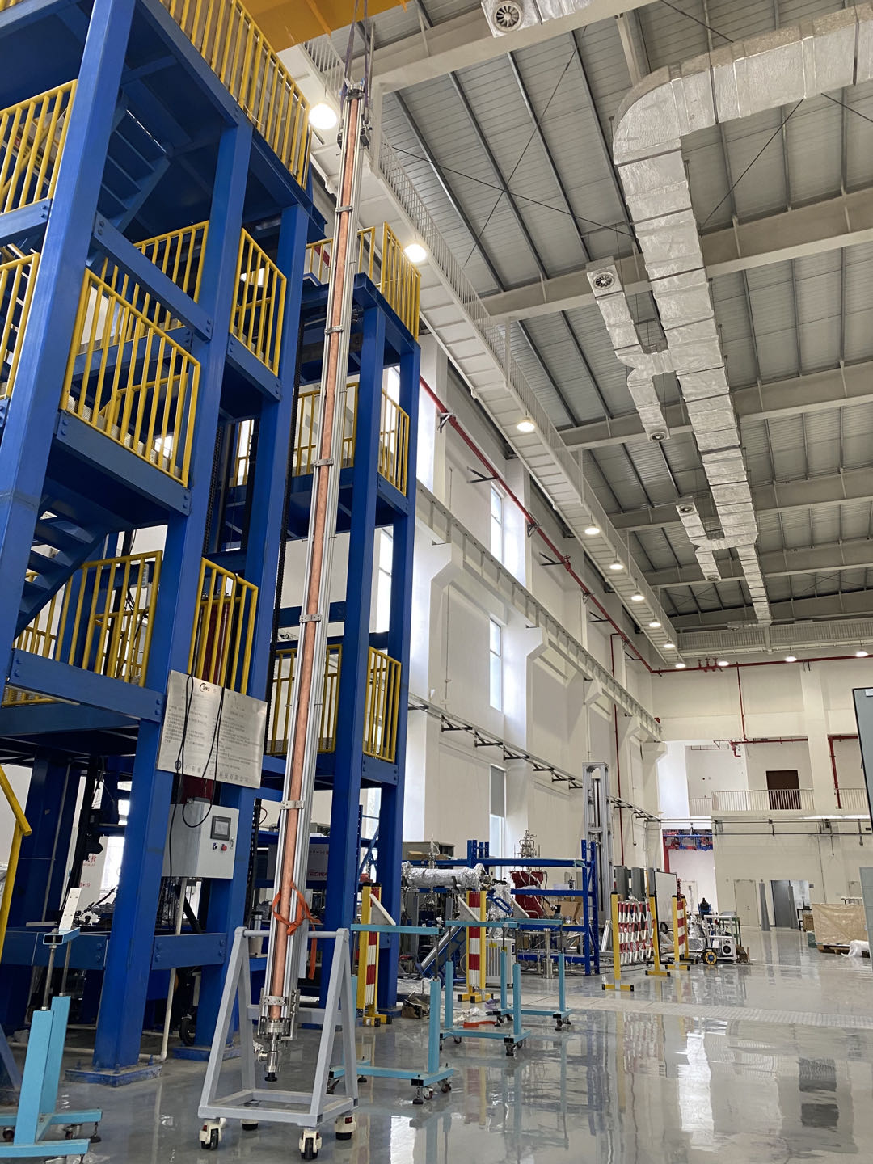
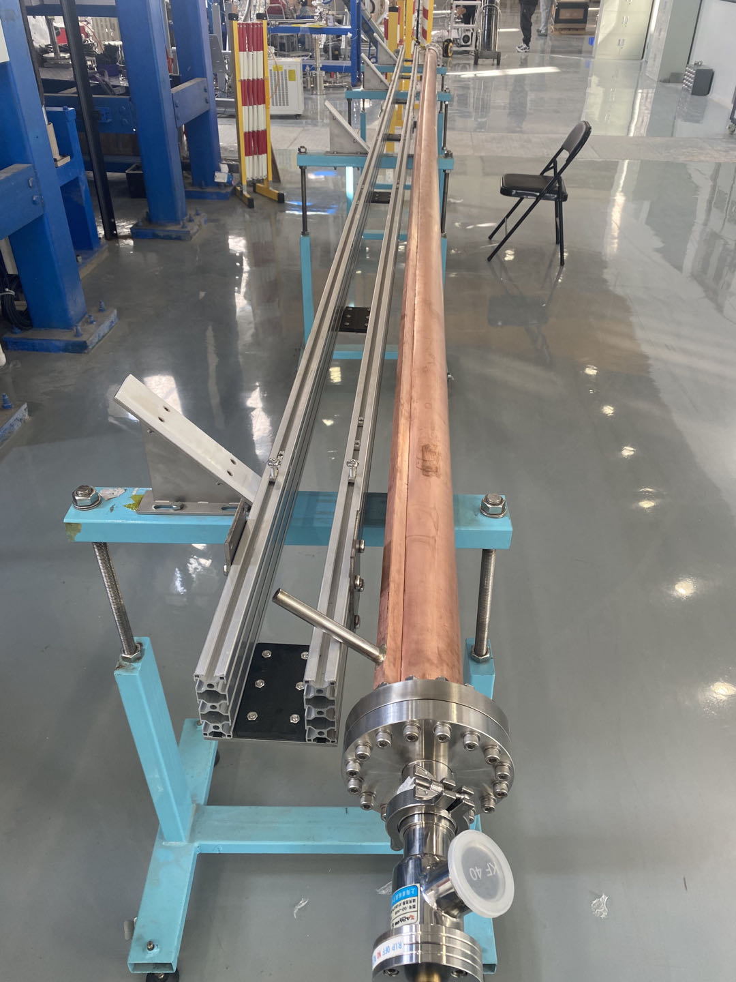
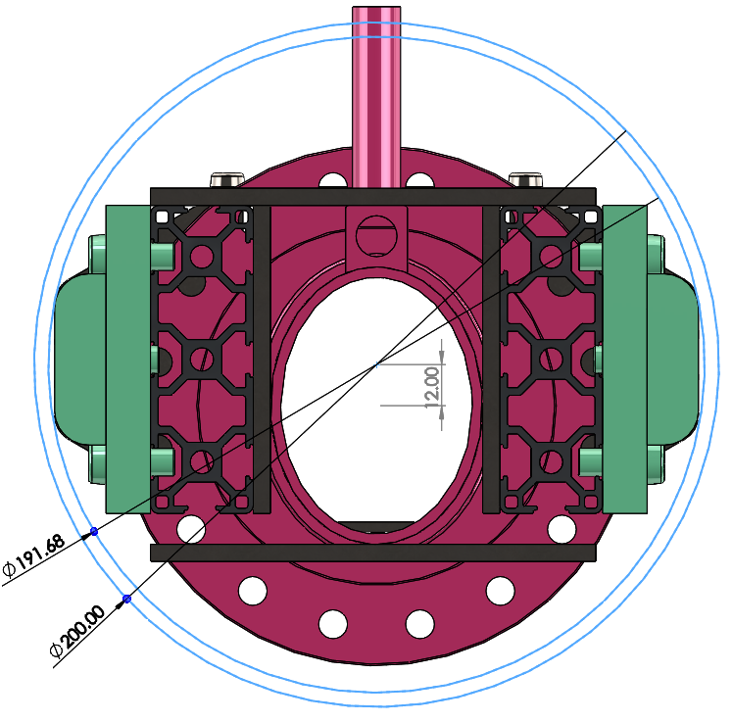
六米铜真空盒-保护工装设计
顶部吊挂装置
铜管尺寸：6022*(56*75mm椭圆截面)
为防止六米铜（铝）真空在吊装、烘烤以及镀膜过程中出现弯折、焊缝损失等风险，设计专门的保护工装。
为使整个工装能够穿过螺线管，设计了紧凑的保护工装：
对管道水冷管进行剪裁
工装与螺线管最近处约4mm
底部托举装置

Slide 18
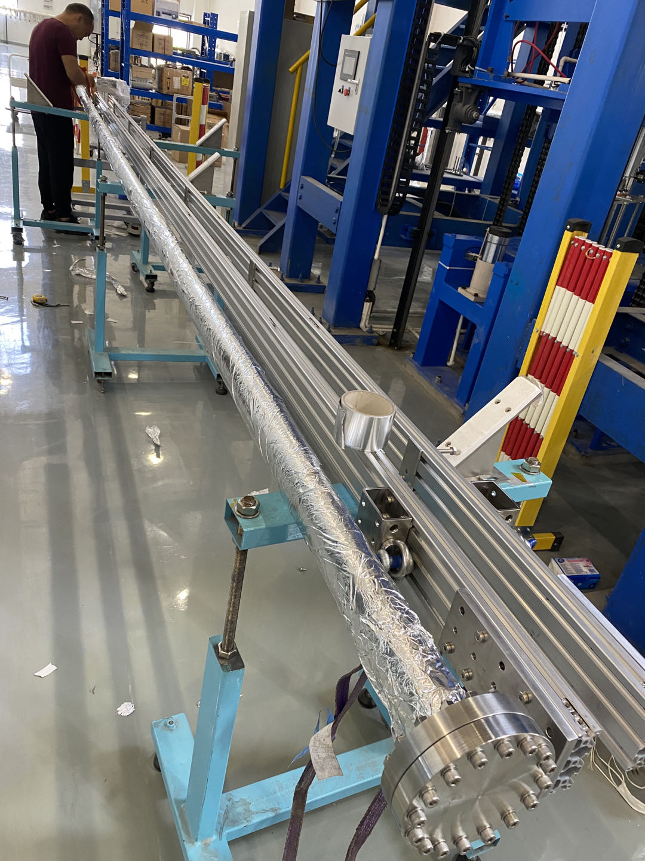
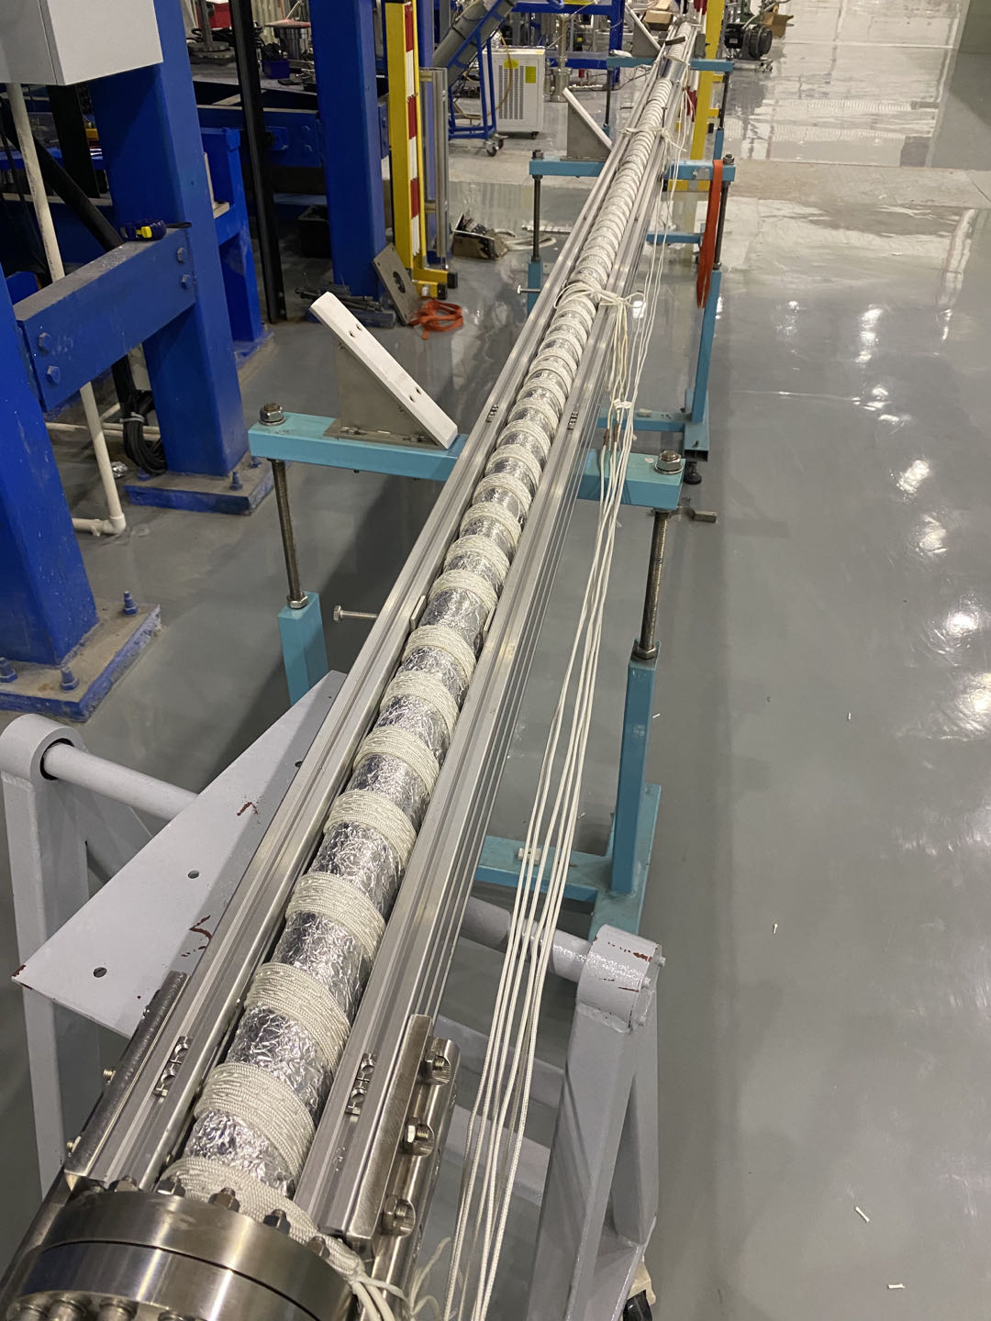
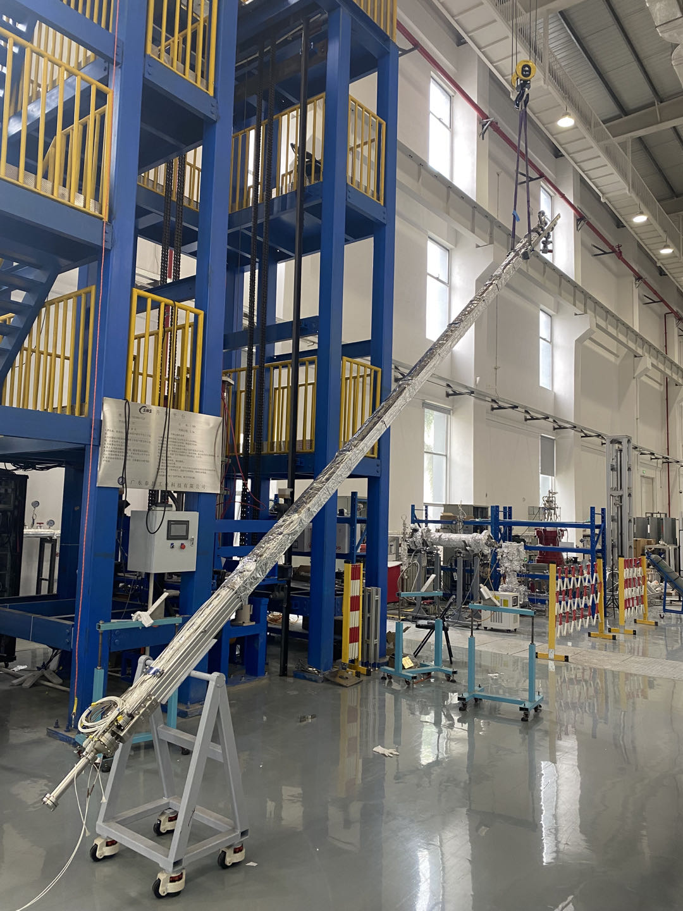
六米铜真空盒-烘烤设计
管道使用四条功率为960w加热带搭配四条热偶传感器分四段独立控制烘烤。
首层铝箔包裹，尽量保证受热均匀
加热带安装（工装预留安装间隙）
外层包裹铝箔保温

Slide 19
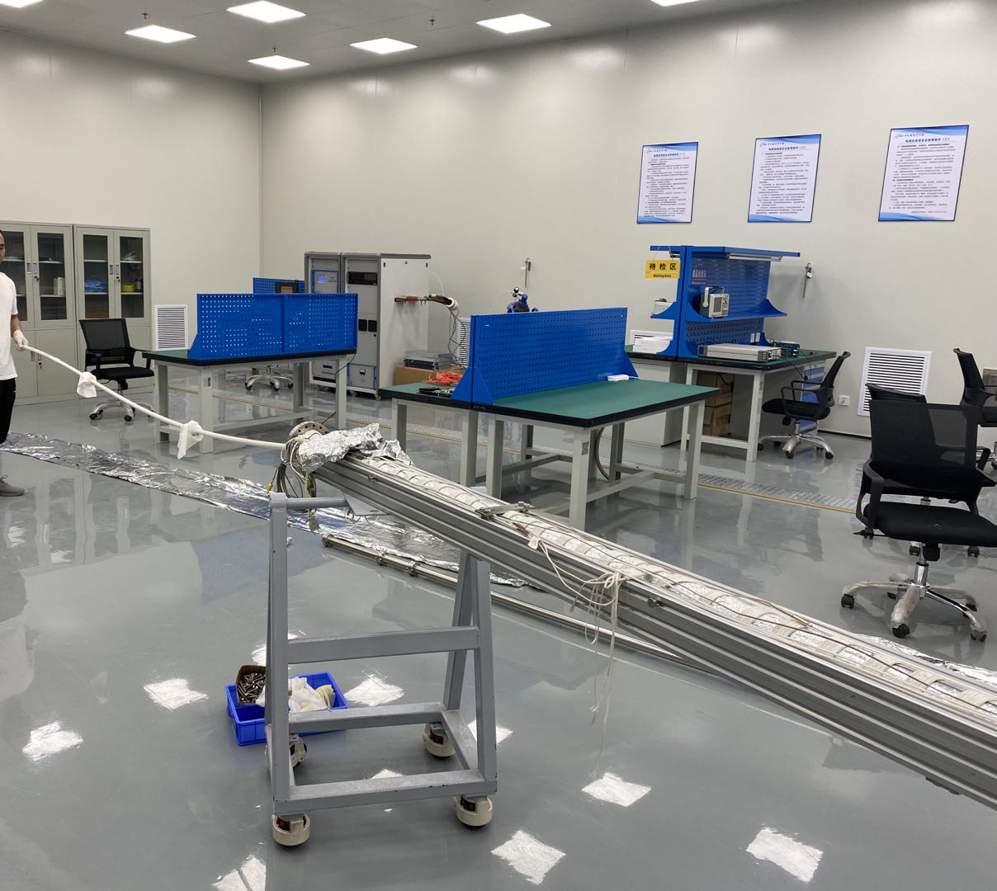
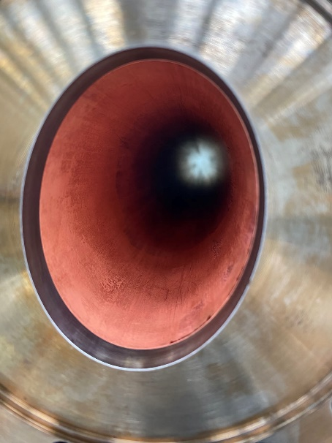


六米铜真空盒-管道清洗
管道出厂前由厂方清洗后真空保存，镀膜前无条件进行铜管标准流程清洗。
镀膜前清洗过程如下：
PVC管+无尘布+丙酮，≥30次“捅”洗直至无尘布无污物沾染
PVC管+无尘布+酒精，≥10次“捅”洗去除残留丙酮
干燥氮气吹干酒精
正式放电前先进行20min*3段辉光放电清洗管道内壁
两侧擦拭，无明显污渍
沾满酒精无尘布团穿过整个铜管

Slide 20




丝靶制作及处理
丝靶采用线径分别为1mm的钛、锆、钒三丝绕制。
成功绕制有效长度大于7600mm钛锆钒丝靶
使用前搭建Φ36*6500mm镀膜系统，提前对丝靶放电去氧化层处理

Slide 21







正式镀膜系统搭建
顶端过渡真空盒
底端过渡真空盒
固定丝靶
下端紧固机构
顶端抽进气系统
底端抽进气系统

Slide 22





6米铜管镀膜
分三段自上而下依次镀膜
每段12h@360Gs/210mA/1Pa/100℃；
根据螺线管和铜管实际长度计算，管道最上端和最下端镀膜过程中均深入螺线管内部88mm；
每两段放电均存在一个重叠区域，长度88mm；
88mm
第一段 2125mm
88mm
第二段 2125mm
辉光放电
第一段放电
第三段 2125mm
第二段放电
第三段放电

Slide 23






成膜及厚度分析
观察样品（铜&硅）以及管道内壁成膜效果良好
镀膜工装底部无明显膜渣存在
短轴样品分布
样品成膜
管道成膜-上
管道成膜-下
前期通过1.5米椭圆截面管道完成管道沿轴向以及椭圆圆周方向成膜厚度研究。
12h@360Gs/210mA/1Pa/100℃
椭圆圆周方向成膜厚度（实测）
短轴 | 45°位置 | 长轴
1280nm | 1227nm | 1000nm

Slide 24





膜层检测
均匀场区膜层表面与截面形貌
非均匀场区膜层表面与截面形貌
Ti:Zr:V=7.9:8.5:8.0 ，接近1:1:1

Slide 25


真空盒极限真空测量
真空性能指标 | 极限真空（Torr），吸气剂薄膜激活后
考核值 | 2×10⁻¹⁰
测量值 | 1.08×10⁻¹⁰（远端）；9.9×10⁻¹¹（近端）
NEG膜激活条件：180℃*24h

Slide 26
测试报告评审
2023年4月11日，中国科学院高能物理研究所在东莞组织召开了“高能环形正负电子对撞机关键技术研发和验证项目”下属“高能环形正负电子加速器关键技术验证”课题中“弯转真空盒和屏蔽波纹管研制及镀吸气剂膜”评审会。参加会议的专家听取了关于《弯转真空盒和屏蔽波纹管研制及镀吸气剂膜总结》和《弯转真空盒和屏蔽波纹管研制及镀吸气剂膜测试结果》的报告。经过讨论和质询以及现场检查，认为测试内容、测试环境等符合任务书的要求，测试手段、流程设置合理可行，测试结果满足任务书指标，同意通过评审。
序号 | 技术指标名称 | 测试内容 | 考核指标 | 测试结果 | 测试人及测试时间 | 结论
1 | 真空盒极限真空 | 通过莱宝热规（IE514+CM52）实际测量镀膜真空盒两侧真空度 | ≤2×10⁻¹⁰Torr | 真空盒左侧：1.08e-10 Torr真空盒右侧：9.9e-11Torr | 谭彪2023.04.10 | 极限真空优于任务书要求技术指标
2 | 真空盒总漏率 | 通过普发ASM310现场测量真空盒整体漏率 | ≤2×10⁻¹⁰Torr.L/s | 实测真空整体漏率为小于：1.0e-10Torr.L/s | 王鹏程2023.3 | 真空盒总漏率优于任务书要求技术指标
3 | RF屏蔽波纹管接触力 | 弹簧指接触力 | 125±25g | 123g-135g | 刘佳明 2023.3 | 合格

Slide 27
总结
完成了弯转真空盒的分析计算和工程设计，首先进行了1.5m长铝和铜真空盒工艺样机的研制，取得真空盒挤压成型、加工和焊接经验，在此基础上完成了6m长铝和铜真空盒正式样机的加工。
RF屏蔽波纹管完成工程设计，进行了模具加工和关键部件实验，通过改进弹簧指固定环与端板的焊接工艺，弹簧指的接触力达到设计要求，并完成样机研制。
建立了真空盒内表面镀吸气剂膜实验系统并进行了多次实验，镀膜样品的厚度和成分满足要求，不锈钢真空盒镀膜后测量的抽速达到正常水平。利用南方光源测试平台中垂直镀膜装置完成了6m长铜真空盒镀膜。
各项测试结果满足任务书要求，验证了CEPC真空系统非标设备生产可以实现国产化。

Slide 28
Thank you！

